Slide 1
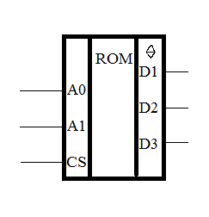
Работа ПЗУ

Slide 2
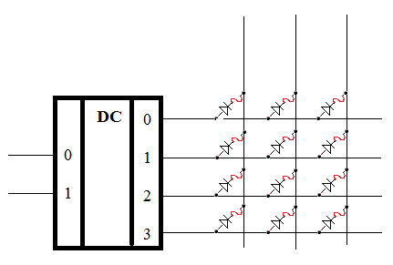
Внутренняя организация ПЗУ

Slide 3
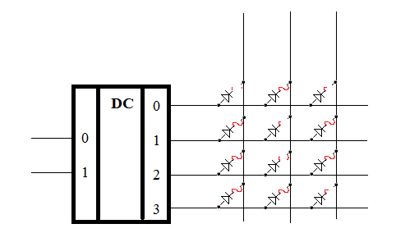
Программирование (прошивка) ПЗУ

Slide 4
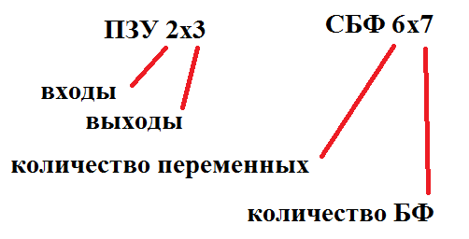
Реализация системы БФ на ПЗУ

Slide 5
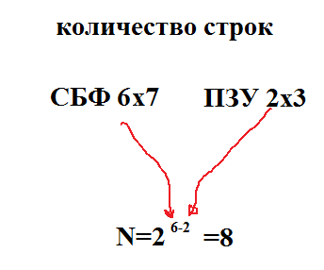
Определяем размерность запоминающего массива

Slide 6
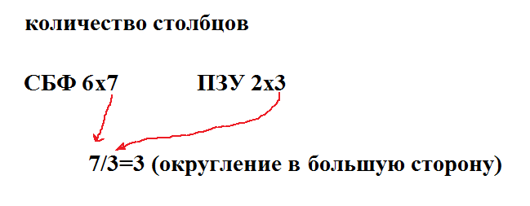
Определяем размерность запоминающего массива

Slide 7

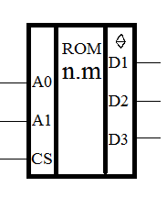

Размерность запоминающего массива

Slide 8
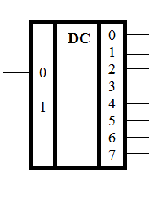
Использование дешифратора

Slide 9
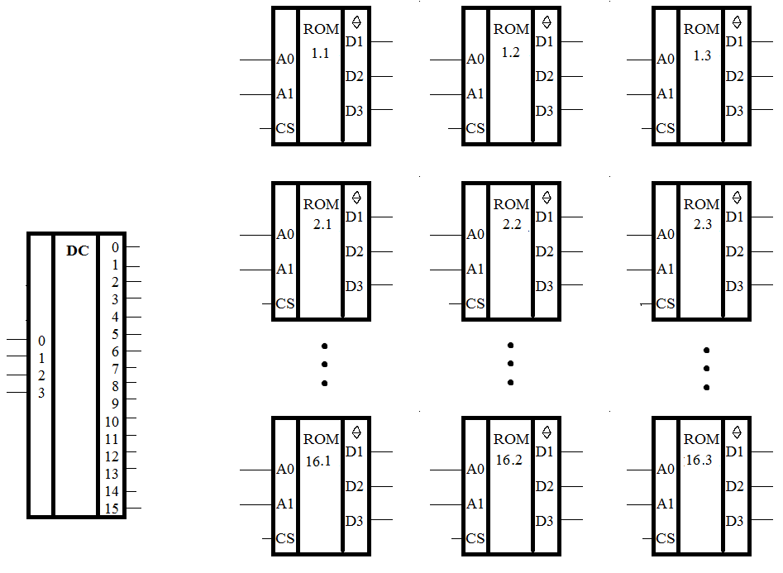
Построение запоминающего массива

Slide 10
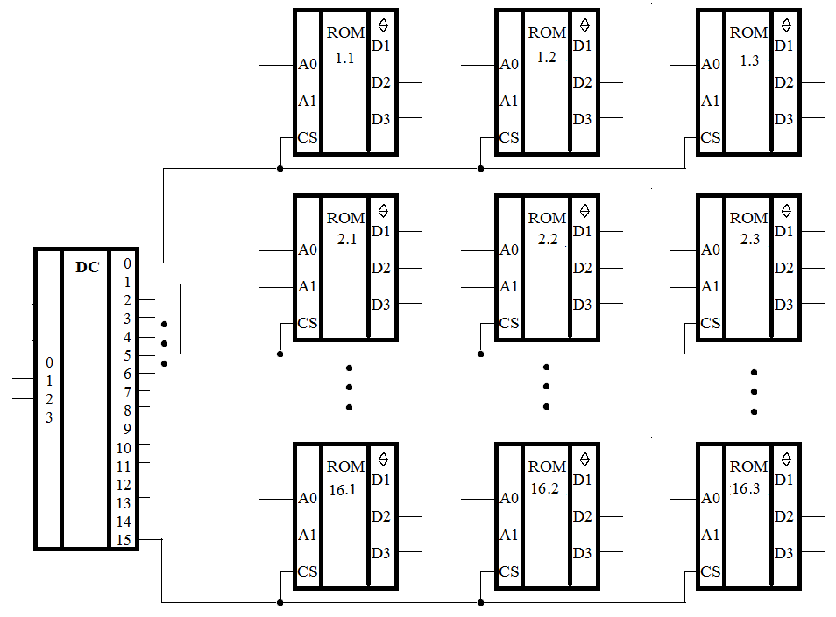
Подключение управления строками

Slide 11
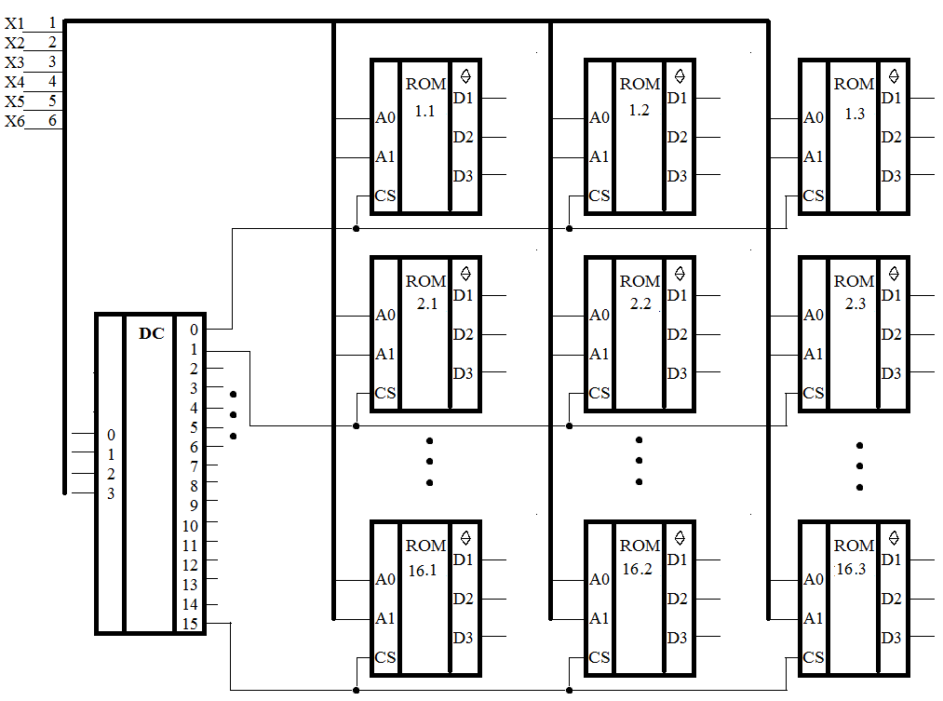
Подключение шины входа

Slide 12
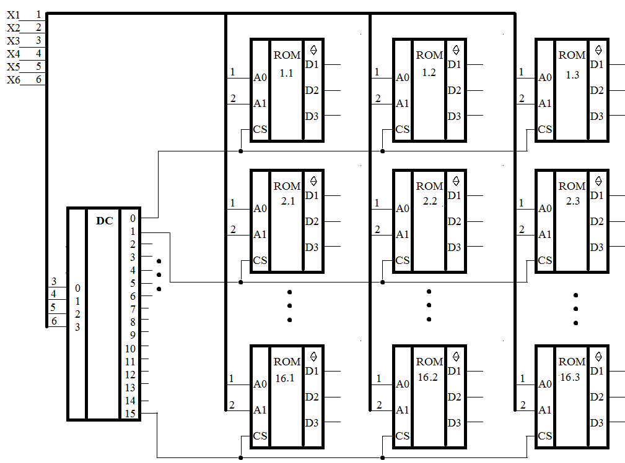
Отождествление переменных СБФ и входов запоминающего массива

Slide 13
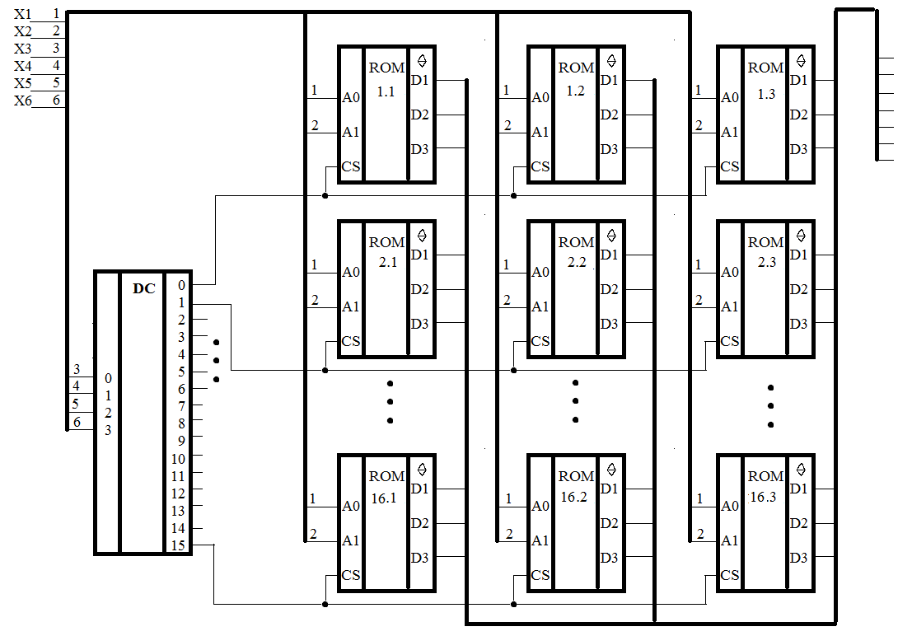
Подключение шины выхода

Slide 14
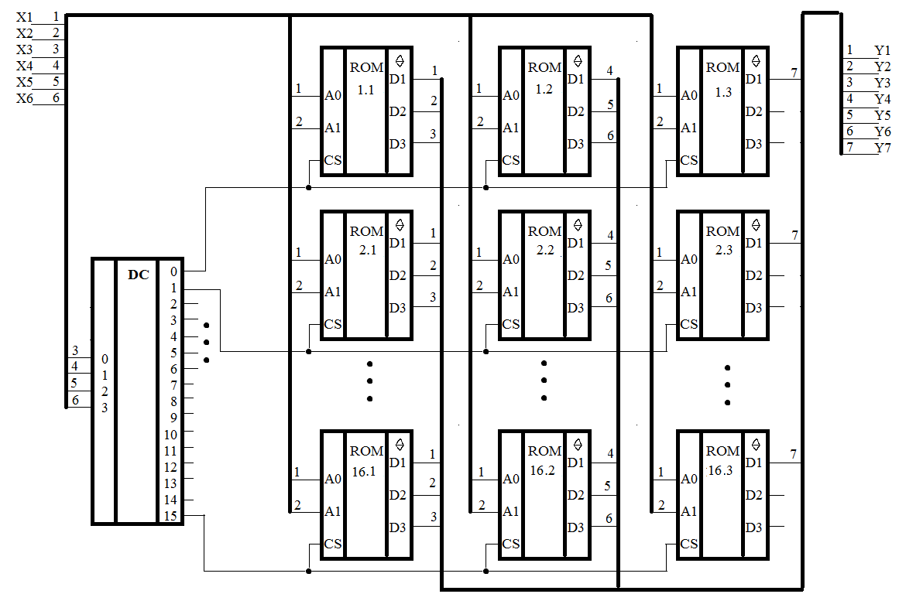
Отождествление СБФ и выходов запоминающего массива

